Slide 1

全排列算法

Slide 2
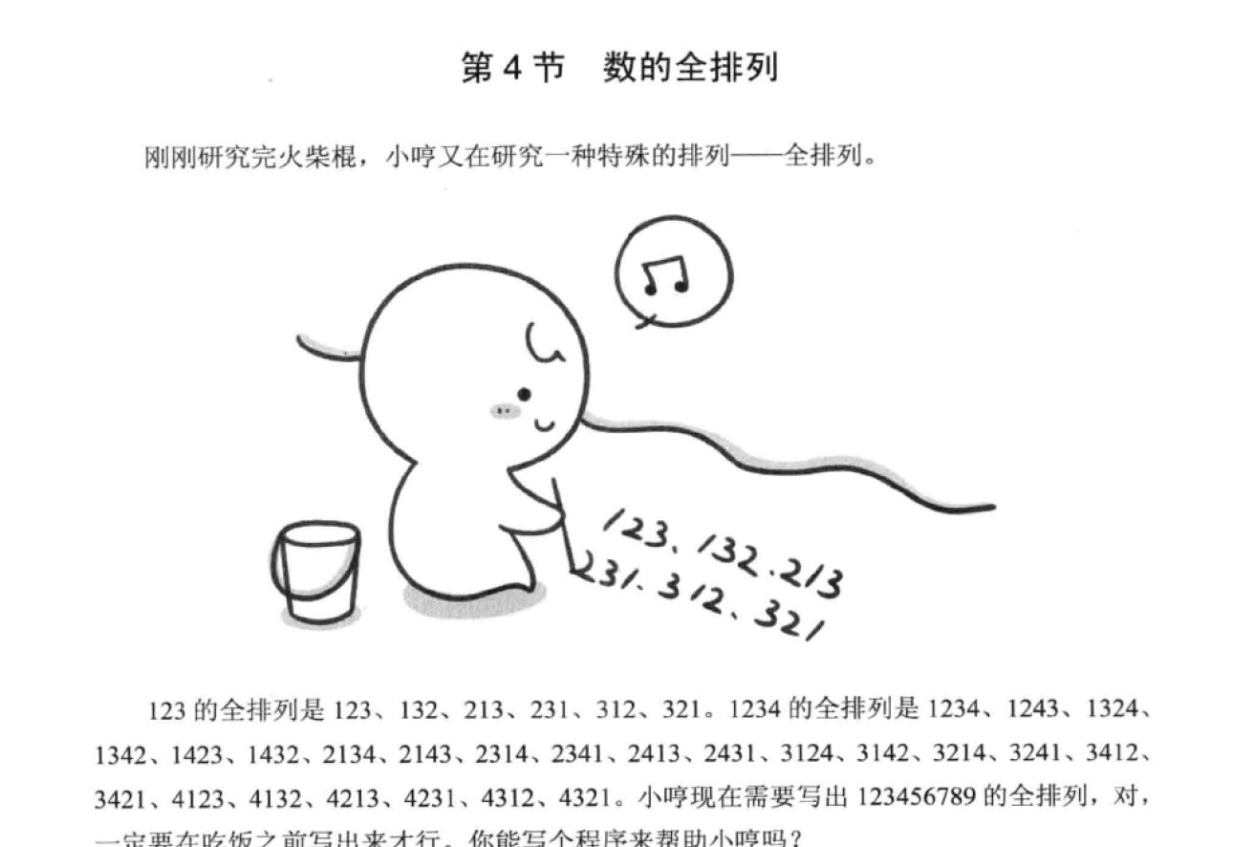

Slide 3
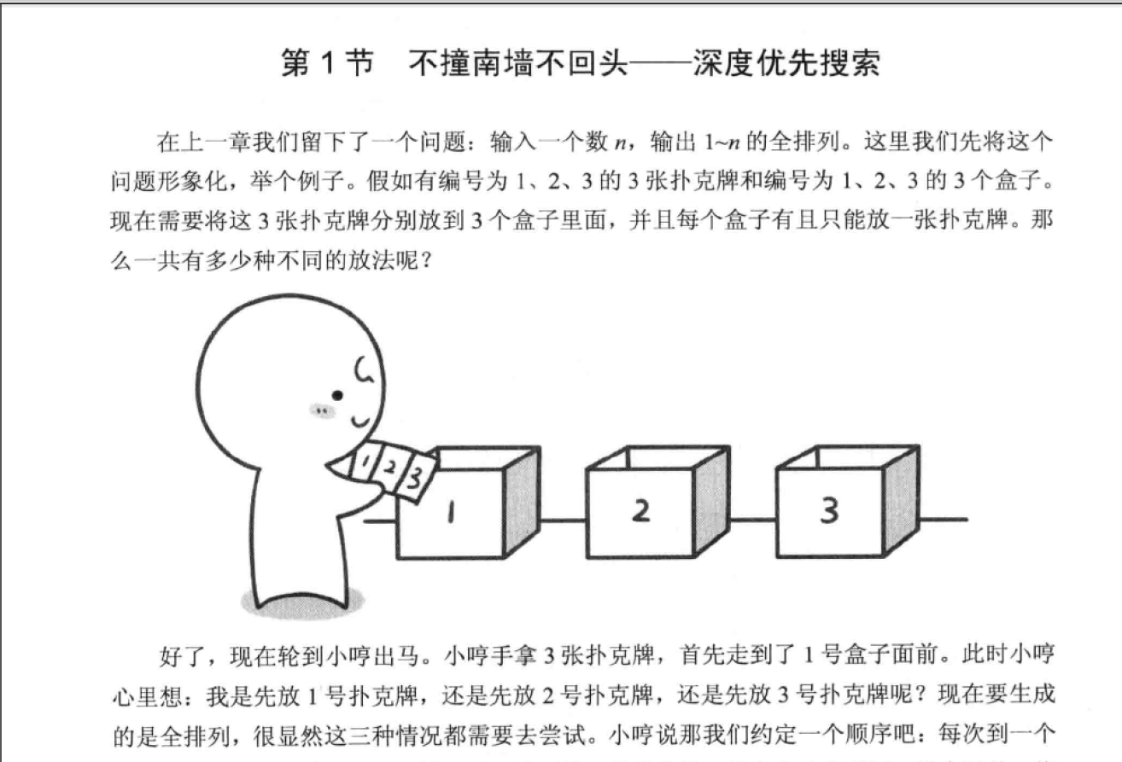

Slide 4
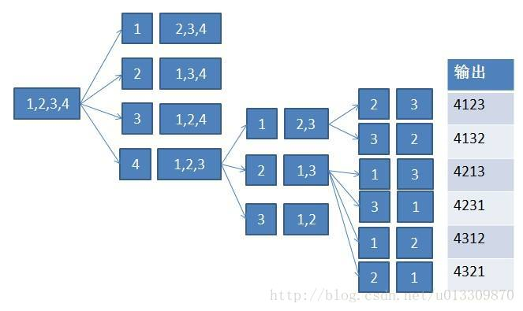
递归法

Slide 5
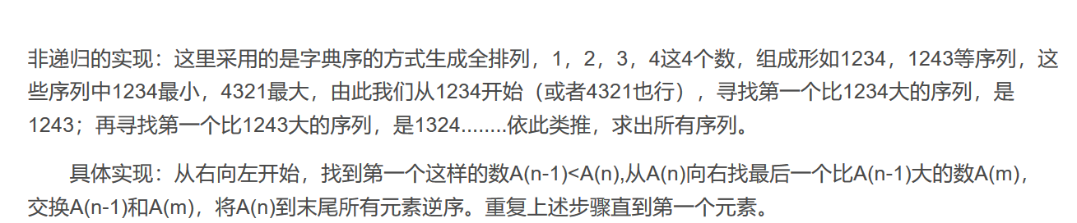
字典序法

Slide 6
文章说明
https://blog.csdn.net/u013309870/article/details/68941284

